Slide 1
Ужасно интересно всё то, что неизвестно!
Чечина Ирина Алексеевна,
учитель начальных классов МОУ СОШ №55, г.Волгоград

Slide 3
Вороны на льду

Slide 4
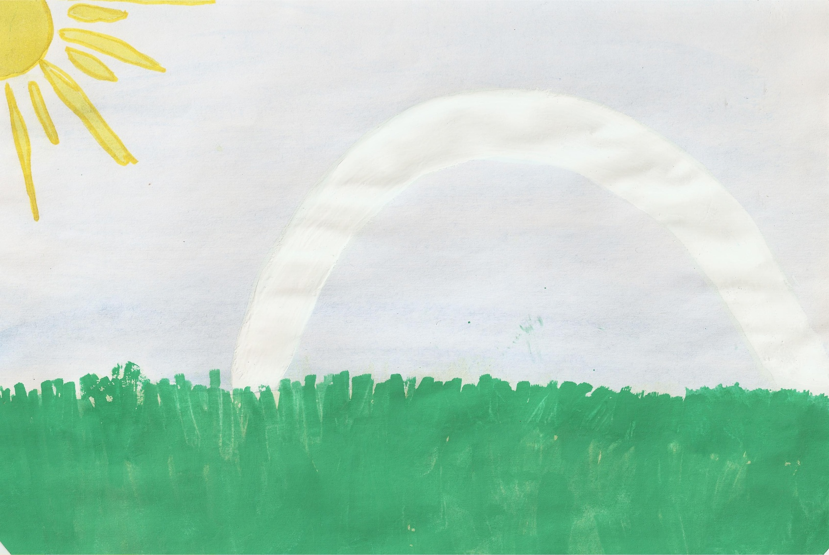
Белая радуга летом

Slide 5
Белая радуга зимой

Slide 6
Перевёрнутая радуга

Slide 7
Радуга в виде полного круга

Slide 8
Радуга ночью

Slide 9
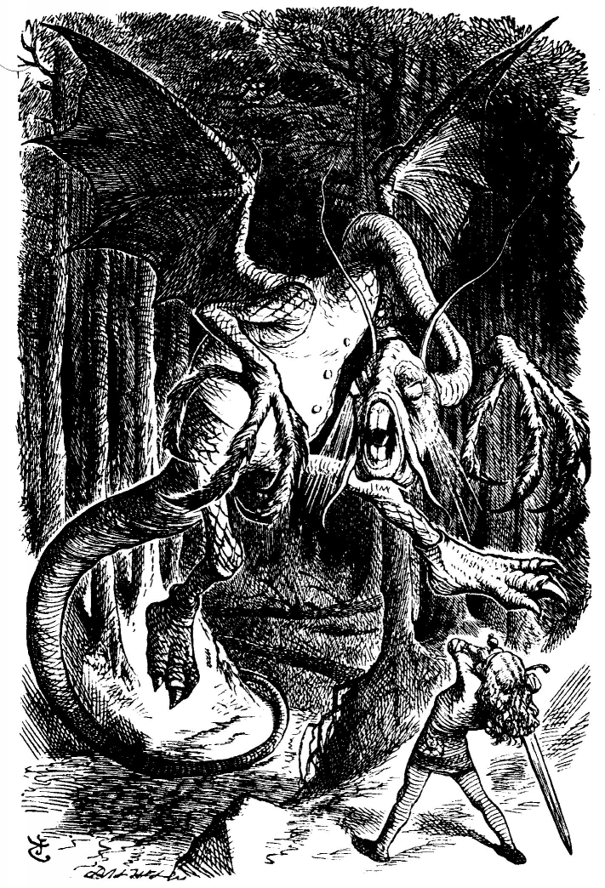
Бой с Бармаглотом

Slide 10
Молодцы !

